Slide 1
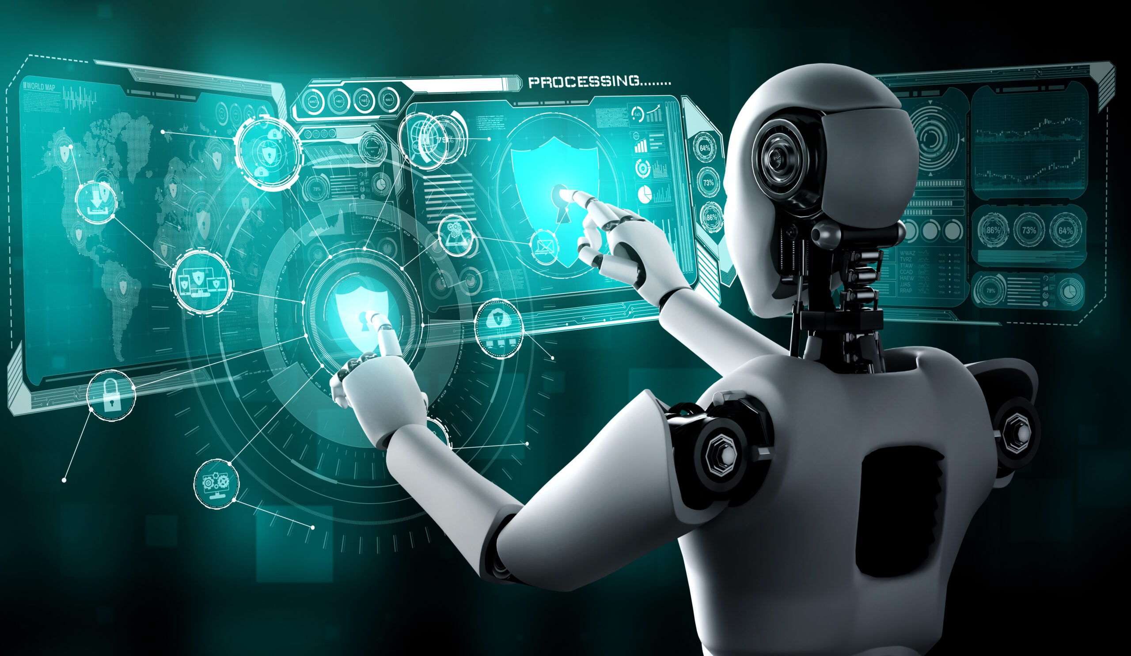
AI
الذكاء الاصطناعي: من الخيال العلمي إلى واقع حياتنا اليومية

Slide 2
ما هو الذكاء الاصطناعي
الذكاء الاصطناعي هو فرع من فروع علوم الكمبيوتر يهدف إلى إنشاء أنظمة قادرة على أداء
مهام تتطلب ذكاءً بشريًا، مثل التعلم، التفكير، اتخاذ القرارات، والتعرف على الأنماط
هو قدرة الآلات على محاكاة الذكاء البشري في التعلم، اتخاذ القرارات، وحل المشكلات

Slide 3
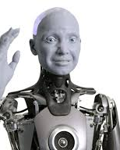
أنواع الذكاء الاصطناعي
الذكاء الاصطناعي الضيق (Narrow AI):
أنظمة مصممة لأداء مهام محددة (مثال: الترجمة الآلية، التعرف على الصور
الذكاء الاصطناعي العام (General AI):
أنظمة قادرة على أداء أي مهمة فكرية او حركيه يمكن للإنسان القيام بها (ما زال تحت البحث).
الذكاء الاصطناعي الفائق (Superintelligent AI):
أنظمة تفوق ذكاء البشر في جميع المجالات (مستقبلي، نظري).

Slide 4

ChatGPT
هو برنامج ذكاء اصطناعي يمكنه فهم وكتابة النصوص مثل الإنسان. يمكنك التحدث معه وطرح الأسئلة، وسيحاول الإجابة بطريقة طبيعية ومفهومة. يتم استخدامه في المساعدة على الكتابة، وتقديم المعلومات، وحل المشكلات، وحتى الدردشة العادية. يتم تطويره ليكون مفيدًا في مجالات مثل التعليم، العمل، والبرمجة
يتعلم ChatGPT عن طريق تحليل كميات ضخمة من النصوص والمعلومات من الإنترنت والكتب والمقالات. يتم تدريبه باستخدام تقنية تسمى التعلم الآلي، حيث يدرس كيف يكتب البشر ويتحدثون، ثم يستخدم هذه المعرفة للرد على الأسئلة وإنشاء نصوص جديدة. لا يفهم مثل الإنسان، لكنه يتنبأ بالكلمات المناسبة بناءً على ما تعلمه من البيانات السابقة

Slide 5
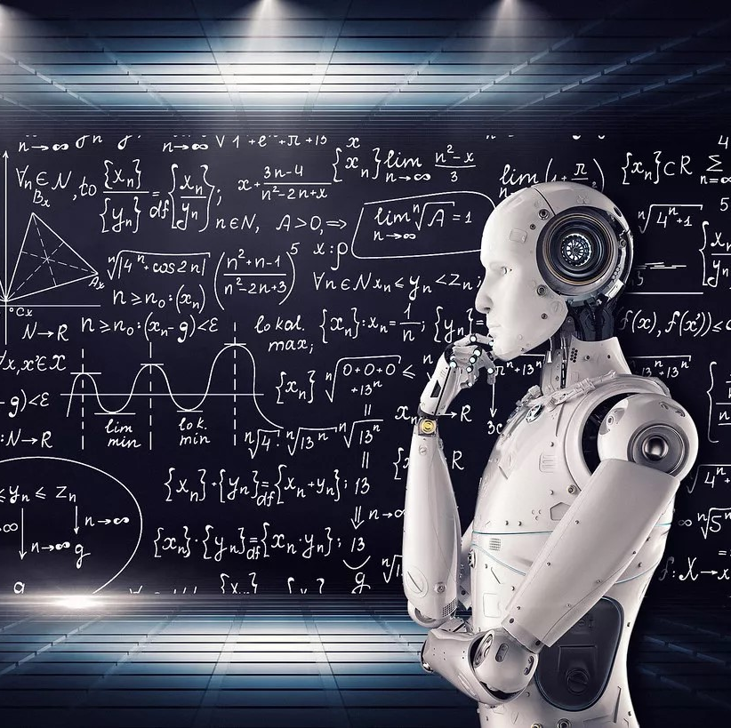
مجالات الذكاء الاصطناعي
تعلم الآلة (Machine Learning)
نوع من الذكاء الاصطناعي الذي يقوم بمهام تحليل البيانات دون تعليمات صريحة. يمكن لتقنية تعلّم الآلة معالجة كميات كبيرة من البيانات التاريخية وتحديد الأنماط والتنبؤ بالعلاقات الجديدة بين البيانات غير المعروفة سابقًا.

Slide 6
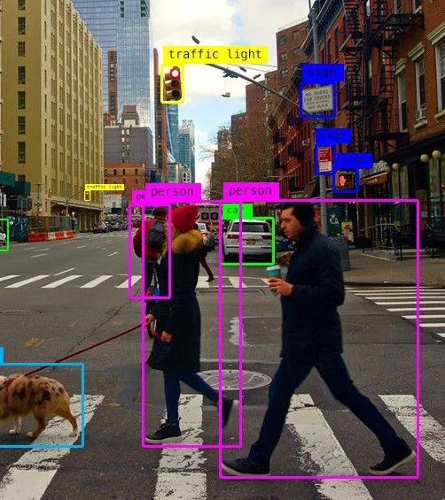
الرؤية الحاسوبية (Computer Vision)
الرؤية الحاسوبية هي تقنية تستخدمها الآلات للتعرف تلقائيًا على الصور ووصفها بدقة وكفاءة. اليوم، تتمتع أنظمة الكمبيوتر بإمكانية الوصول إلى حجم كبير من الصور وبيانات الفيديو التي يتم الحصول عليها أو إنشاؤها من الهواتف الذكية وكاميرات المرور وأنظمة الأمان والأجهزة الأخرى.

Slide 7
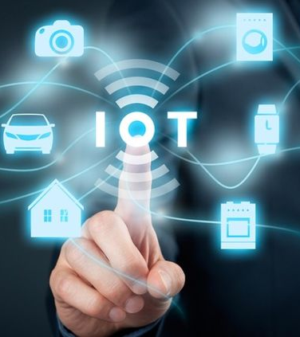
إنترنت الأشياء (Internet of Things - IoT)
هو مفهوم يشير إلى ربط الأجهزة الذكية بالإنترنت بحيث يمكنها التواصل مع بعضها البعض وتبادل البيانات دون تدخل بشري مباشر. يشمل ذلك الأجهزة المنزلية الذكية، وأجهزة الاستشعار في المصانع، والسيارات المتصلة بالإنترنت، وغيرها.

Slide 8
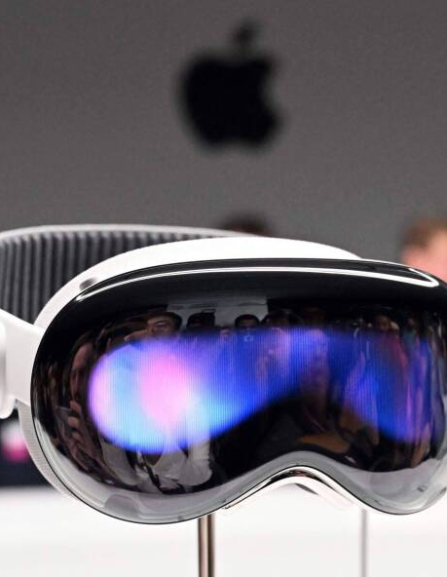
الواقع الافتراضي والمعزز (Virtual and Augmented Reality - VR/AR)
الواقع الافتراضي (VR):
التعريف: الواقع الافتراضي هو بيئة ثلاثية الأبعاد مُحاكاة بواسطة الكمبيوتر، يمكن للمستخدم التفاعل معها باستخدام أجهزة خاصة مثل نظارات
التجربة: يُغمر المستخدم تمامًا في عالم رقمي، حيث يشعر وكأنه داخل في هذا العالم. يمكن استخدامه في الألعاب، التدريب، التعليم، وحتى العلاج النفسي.
الواقع المعزز (AR):
التعريف: الواقع المعزز هو تقنية تعتمد على إضافة عناصر رقمية إلى العالم الحقيقي من خلال شاشة الجهاز (مثل الهاتف الذكي أو النظارات الخاصة).
Snapchat

Slide 9
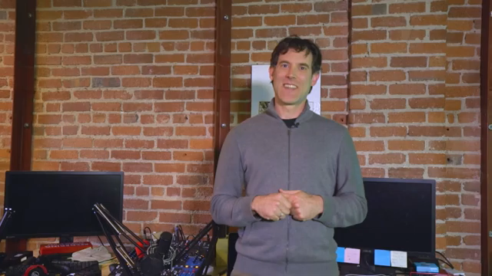

Slide 10
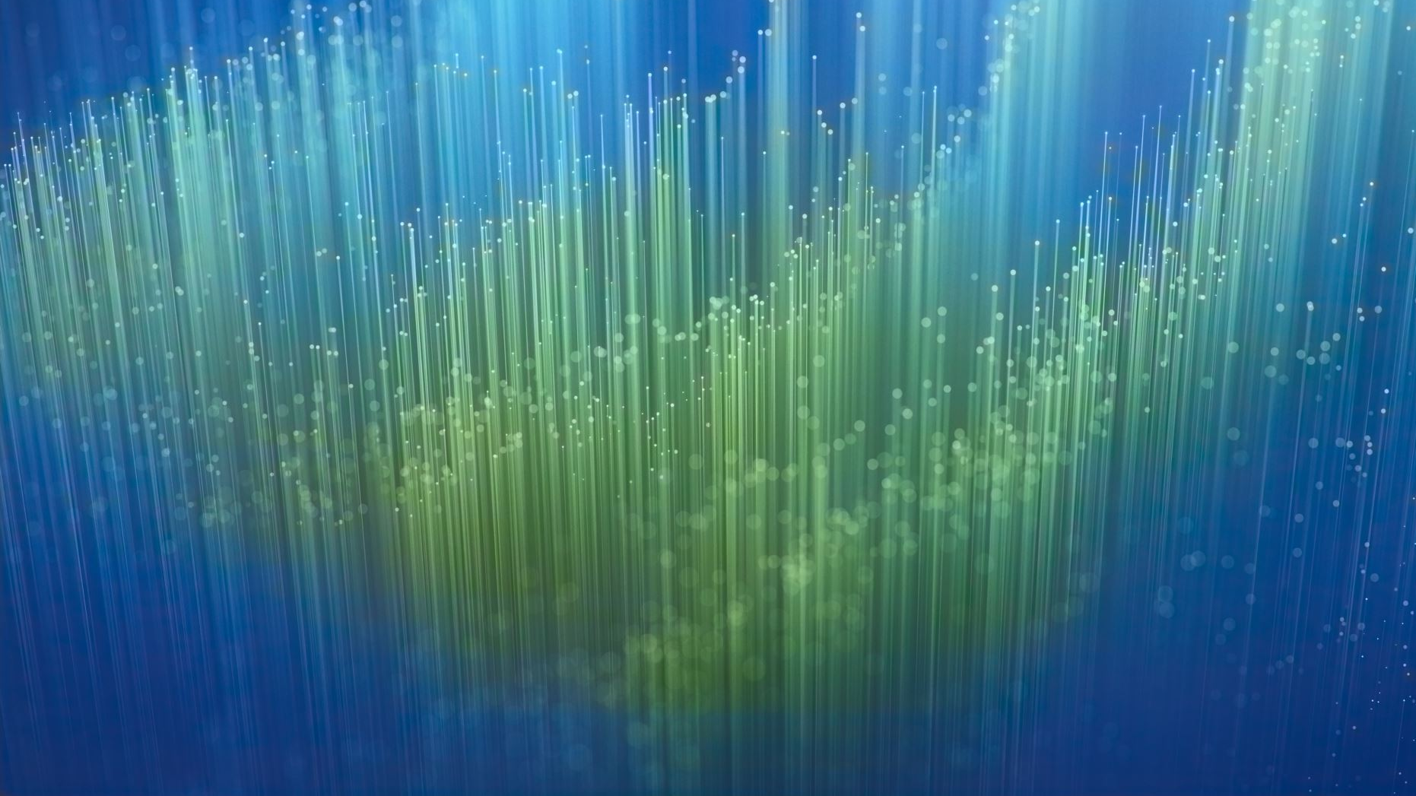
فوائد الذكاء الاصطناعي
زيادة الكفاءة والإنتاجية.
تحسين دقة القرارات.
توفير الوقت والجهد.
تطوير حلول مبتكرة لمشكلات معقدة.

Slide 11
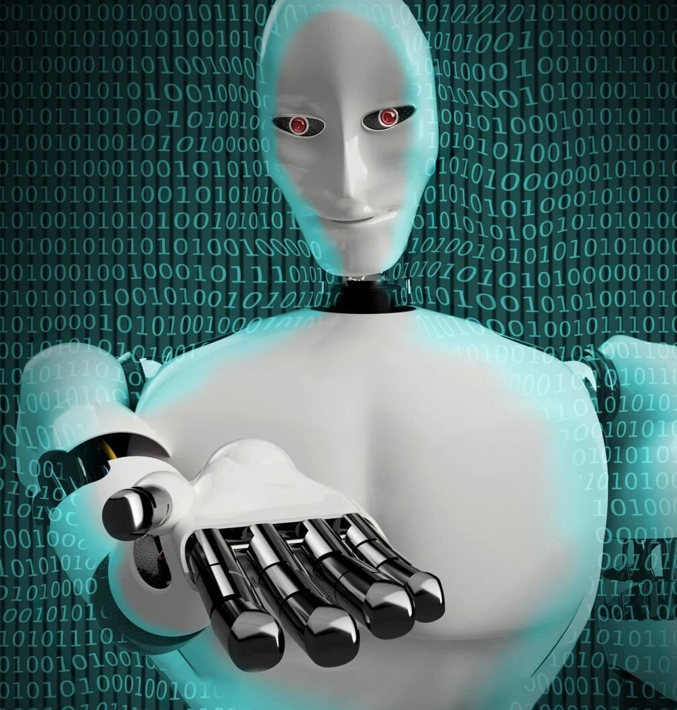
مخاطر الذكاء الاصطناعي
الأخلاقيات: استخدام الذكاء الاصطناعي في أغراض غير أخلاقية.
الخصوصية: جمع البيانات الشخصية واستخدامها.
فقدان الوظائف: استبدال البشر بالآلات في بعض المجالات.
الاعتمادية الزائدة: الاعتماد الكلي على التكنولوجيا.

Slide 12
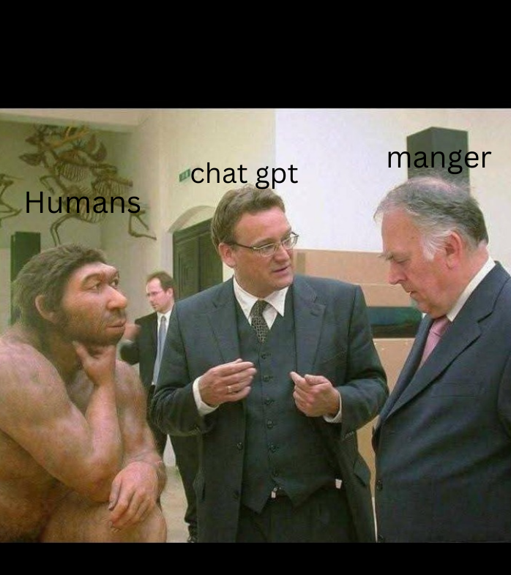
هل سيقضي الذكاء الاصطناعي علي الوظائف الحاليه

Slide 13
ماذا علينا ان نفعل في ثوره الذكاء الاصطناعي
التعلّم المستمر
ابقَ على اطلاع بأحدث التطورات من خلال قراءة المقالات والأبحاث.
التركيز على المهارات الإنسانية
لماذا؟ لأن الذكاء الاصطناعي لا يمكنه استبدال المهارات الإنسانية مثل الإبداع، التفكير النقدي، والتعاطف.
الاستعداد لتغيرات سوق العمل
لماذا؟ لأن بعض الوظائف ستختفي، وأخرى جديدة ستظهر.

Slide 14
الختام
في النهاية، الذكاء الاصطناعي ليس مجرد أداة تكنولوجية، بل هو انعكاس لإبداعنا وقدرتنا على الابتكار. لقد رأينا كيف يُحدث ثورة في مختلف المجالات، من الطب إلى الفن، ومن التعليم إلى الصناعة. لكن السؤال الأهم ليس: ماذا يمكن أن يفعل الذكاء الاصطناعي؟ بل: كيف يمكننا استخدامه لبناء مستقبل أفضل؟
نحن نقف على أعتاب عصر جديد، حيث التعاون بين الذكاء البشري والاصطناعي سيحدد ملامح المستقبل. فلنستخدم هذه التكنولوجيا بحكمة، ولنضمن أنها تعمل لصالح البشرية جمعاء، وليس ضدها.
شكرًا لكم على استماعكم، وأتطلع إلى مناقشة أفكاركم وآرائكم حول هذا الموضوع المثير!"

